Slide 1
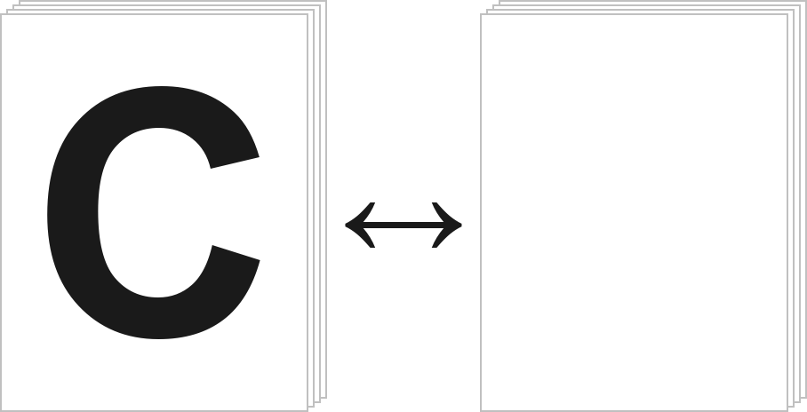


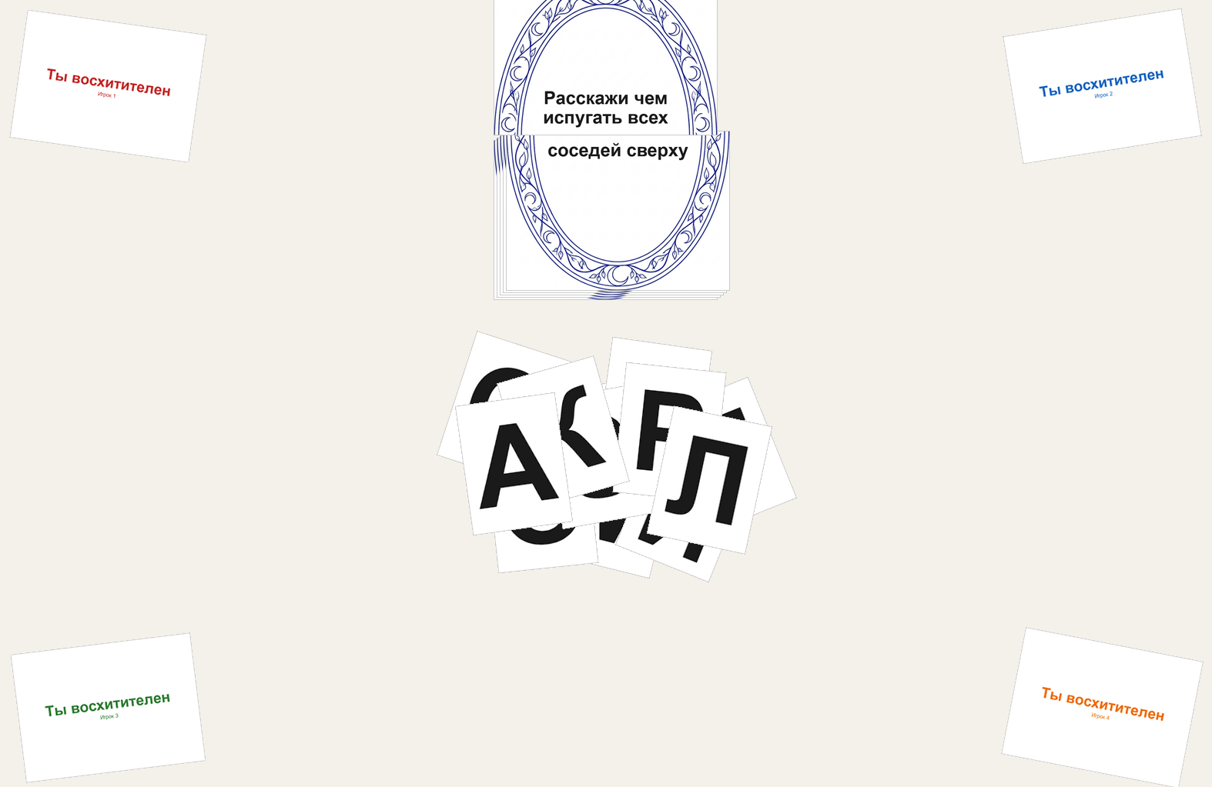
Свет мой зеркальце. Правила игры
3–6 игроков · от 16 лет · около 30 минут
Версия правил 3.8
Вы – гремлины службы поддержки волшебного сервиса «Свет мой зеркальце скажи». Клиенты из почти современного мира задают через зеркало странные вопросы, а вы на лету собираете ответы из карт букв, которые берёте из общей кучи в центре стола. Чем смешнее и точнее реакция зала – тем выше шанс забрать карту запроса себе. Побеждает тот, у кого к концу колоды запросов больше всего таких карт.
КОМПЛЕКТАЦИЯ
карты запросов – 14 шт. (лицевая сторона и рубашка)
карты букв – 72 шт. (рубашка – джокер)
карты «Ты восхитителен» – 6 шт. (по 1 каждого цвета)
Элементы, которых нет в PnP, но которые нужны для партии: поверхность стола, достаточная чтобы раскидать карты букв и кидать карты «Ты восхитителен» к игрокам.
ПОДГОТОВКА К ИГРЕ
1. Перемешайте колоду карт запросов и положите её рубашками вверх. Верхняя карта колоды запросов показывает окончание будущего запроса на своей рубашке.
2. Каждый игрок выбирает цвет и берёт карту «Ты восхитителен» своего цвета. Лишние карты «Ты восхитителен» уберите в коробку.
3. Все карты букв раскиньте в случайном порядке лицом вверх в центре стола. Руки игроков в начале раунда пустые.

Slide 2

ЦЕЛЬ ИГРЫ
Набирайте карты запросов как победные очки. Когда колода запросов больше не позволяет начать раунд, побеждает игрок с наибольшим числом таких карт.
КАК УСТРОЕНА КАРТА ЗАПРОСА
У каждой карты запроса две стороны.
1. Лицевая сторона – начало фразы-запроса.
2. Рубашка – окончание фразы-запроса.
Рамка зеркала на всех картах запросов одинаковая: при любой перетасовке лицевая сторона одной карты запроса и рубашка следующей сверху карты в колоде всегда складываются в одно изображение зеркала с целым текстом запроса.
Читаете вслух, например: «Расскажи чем испугать всех соседей сверху».
лицевая сторона сверху, рубашка снизу
ХОД ИГРЫ
Игра идёт раундами. Все действия в раунде выполняются одновременно.
1. Открытие запроса
2. Составление ответа
3. Голосование
4. Возврат букв
1. Снимите верхнюю карту колоды запросов, переверните её на лицевую сторону и положите рядом с колодой так, чтобы вместе с новой верхней картой колоды запросов (с её рубашкой) получилось общее зеркало.
Прочитайте вслух текст на лицевой стороне открытой карты запроса и на рубашке верхней карты запроса.
Если карты кончились, наступает конец игры.
2. Игроки одновременно берут карты букв из центра стола одной рукой по одной карте. Второй рукой можно держать взятое, но не копаться в куче.
Выложите от 1 до 3 карт букв: первые или самые характерные буквы слова или выражения. Слово или выражение назовите вслух. Лишние карты букв остаются в центре стола.
Любую карту буквы можно сыграть рубашкой вверх как джокер (любая буква). Замену вслух не называйте.
3. Голосование – см. ниже.
4. Все карты букв возвращаются в центр стола, перемешиваются и снова раскидываются лицом вверх.
СОСТАВЛЕНИЕ ОТВЕТА
Ответ – от 1 до 3 карт букв: первые или самые характерные буквы слова или выражения. Слово или выражение назовите вслух. Допустимы несуществующие и неполные слова.
Несыгранные взятые карты букв остаются у игрока до конца раунда.
Игрок выкладывает свой ответ перед собой на стол, когда готов.
карты букв: лицо и рубашка-джокер
Пример: запрос «Чем соблазнить милф». Настя выложила Б и Т и назвала «без трусов» (позже получит 3 голоса), Артём выложил П и Д и назвал «в подъезде» (1 голос), Кирилл выложил М, А и Д и назвал «мамин друг» (0 голосов).

Slide 3
ГОЛОСОВАНИЕ
Каждый игрок берёт в руку карту голосования. Когда все определились с выбором, то по команде одновременно кидают на понравившееся слово (если очень хочется – можно в составившего его игрока). Если неясно, к кому упала – кинувший поясняет.
Себе карту голосования оставлять нельзя: кидайте только к чужому ответу.
Если игрок не успел кинуть карту голосования вместе с остальными, его карта не учитывается, а каждый другой игрок получает по 2 голоса.
Победитель раунда – игрок, перед которым оказалось больше всего карт голосования. Он берёт карту запроса, лежащую лицевой стороной вверх, и кладёт её перед собой как победное очко.
Ничья по голосам. Если лидеров несколько, все они объявляются победителями раунда. Один из них берёт лицевую карту запроса, остальные по очереди (по часовой стрелке от обладателя лицевой карты запроса или по договорённости) берут по одной карте с верха колоды запросов как победные очки. Часть будущих запросов при этом выбывает – так и задумано.
После определения победителя или победителей верните карты «Ты восхитителен» владельцам в руку – они снова понадобятся в следующем раунде.
карты голосования «Ты восхитителен»
КОНЕЦ ИГРЫ
Игра заканчивается, когда колода запросов больше не позволяет начать раунд: карты кончились или осталась одна карта запроса без пары для зеркала.
1. Каждый игрок считает карты запросов, лежащие перед ним как победные очки.
2. Побеждает игрок с наибольшим числом таких карт.
При ничьей объявите совместную победу.
ЧАСТЫЕ ВОПРОСЫ
? Можно ли кинуть карту голосования себе? Нет. Только к чужому ответу.
? Карта голосования упала между двумя игроками – чей это голос? Кинувший поясняет.
? Можно ли копаться в разложенных картах букв? Нет. Берите только сверху или с края кучи, одной рукой по одной карте. Второй рукой можно держать взятое, но не копаться в куче.
? Сколько карт букв выкладывать в ответ? От 1 до 3: первые или самые характерные буквы слова или выражения. Слово или выражение назовите вслух.
? Сколько джокеров можно сыграть? Сколько угодно. Зал реже голосует за нечитаемый ответ.
СОЗДАТЕЛИ
Автор: Юрий Ямщиков
Редакция / развитие: [плейсхолдер]
Версия правил 3.8
ПАМЯТКА РАУНДА
1. Открыть карту запроса: снять верхнюю карту колоды запросов, перевернуть на лицевую сторону, прочитать текст на лицевой стороне открытой карты запроса и на рубашке верхней карты запроса.
2. Взять от 1 до 3 карт букв (одна рука, по одной карте), выложить их и назвать слово или выражение.
3. Кинуть карту голосования на понравившееся слово.
4. Все карты букв вернуть в центр стола, перемешать и раскидать лицом вверх.
После раунда все карты букв снова лежат в центре стола лицом вверх.

Slide 4
КОНТАКТЫ
Контакты автора: t.me/tanion, vk.ru/tanion, yury@nxt.ru, +79213189331 (не стесняйтесь звонить / писать при возникновении вопросов)

